Slide 1
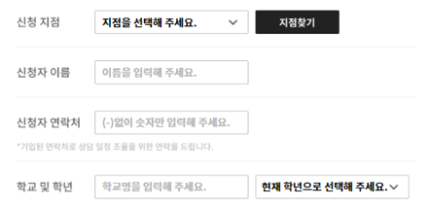
상담 신청 영역
PC
Description
1 | 1~5번 사항은 현재 페이지(https://www.adotenglish.com/html/body/event/blogevent?utm_source=naver&utm_medium=blog&utm_campaign=supporters&utm_id=influence&utm_term=visit)의 기능과 동일하게 적용 부탁드립니다.
2
3
4
5
6 | 선택값은 중복 가능
7 | 유튜브 클릭시 채널명 입력 필수
8 | 기타 체크시 기타 입력 필수
9 | 모두 동의 클릭시 아래 두 가지 사항에 모두 체크
10 | 개인정보 약관 동의에 체크 안할 경우 상담신청 불가
11 | 클릭 시 접어뒀던 개인정보 약관동의 노출
12 | 신청하기 클릭시 원장에게 알림톡 전송
13 | 11월 개발 예정인 에이닷 온 모바일 페이지로 이동 (링크 추후 전달)
⑪
에이닷 영어학원 상담 신청
[개인정보 약관 동의]
(주)디쉐어(이하 '회사'라 합니다.)는 학원 상담 운영을 위해 개인정보보호법에 의거하여 귀하의 개인정보 제공·수집·이용에 대한 귀하의 동의를 얻고자 합니다.
① 개인정보 제공·수집·이용에 관한 목적: 학원 상담
② 제공·수집 이용 개인정보 항목: 성명, 휴대폰 번호, 학생의 학교, 학년
③ 개인정보 보유기간: 상담 후 1년간 보관 후 파기
※귀하께서는 필수 항목 제공·수집·이용에 대한 동의를 거부하실 수 있으나 이는 상담을 위해 필요한 정보로, 동의를 거부하실 경우 상담을 이용하실 수 없습니다.
①
②
⑬
근처에 에이닷이 없다면? 온라인으로 만나는 에이닷온 바로가기
③
③
④
⑤
⑥
⑦
유입 경로
네이버 검색
유튜브 영상
유튜브 채널명을 입력해주세요
⑫
친구 소개
부모님 소개
노트 광고
[원장 알림톡]
에이닷영어학원 대치지점에 새로운 상담 신청이 들어왔습니다.
1. 이름: 윤혜지
2. 학교/학년: 에이닷고등학교/1학년
3. 연락처: 010-1111-2222
4. 유입 경로: 노트광고
학생과 방문 상담 일정 조율을 완료해주세요.
상담을 완료 후 결과 기록을 잊지 말아주세요.
결과 기록하기
#{확인 URL}
⑧
기타
상담 신청 경로를 입력해주세요.
약관 동의
⑨
모두 동의합니다.
⑩
개인정보 약관 동의 (필수)
⑪
마케팅 정보 수신 동의 (선택)
⑫
신청하기

